Slide 1

2019年西北大学法学院PPT模板
汇报人：XXX
指导教师：XXXX

Slide 2
2019年西北大学法学院PPT模板
PPT template of Law School of Northwest University in 2019
时间：XXX
答辩人：XXXX
班级：XXXXXXX
指导老师：XXXXX

Slide 3

2019年西北大学法学院PPT模板
汇报人：XXX
指导教师：XXX

Slide 4


目录
01
第一部分：研究综述
02
第二部分：论文背景
03
第三部分：结论验证
04
第四部分：论文总结

Slide 5
目录
第一部分
研究综述
理论现状 研究内容 实验设计 数据分析

Slide 6
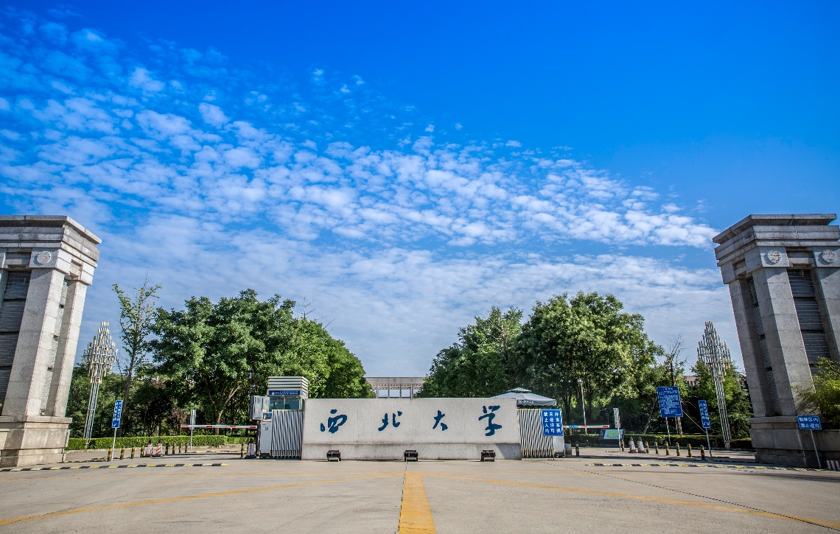
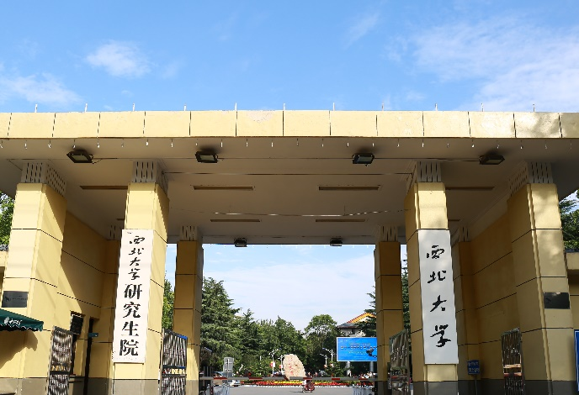
研究综述
选题背景
西北大学法学院是中国现代法学教育中历史最为悠久的法学院之一，其前身是成立于1907年的陕西法政学堂。1953年全国高等院校大调整后，西北大学法律系是全国仅保留的四所重点综合大学法律系之一，1958年法律系并入中央政法干校西北分校成立西北政法学院。
西北大学法学院是中国现代法学教育中历史最为悠久的法学院之一，其前身是成立于1907年的陕西法政学堂。1953年全国高等院校大调整后，西北大学法律系是全国仅保留的四所重点综合大学法律系之一，1958年法律系并入中央政法干校西北分校成立西北政法学院。

Slide 7
研究综述
01
输入相关标题
02
输入相关标题
西北大学法学院是中国现代法学教育中历史最为悠久的法学院之一，其前身是成立于1907年的陕西法政学堂。
西北大学法学院是中国现代法学教育中历史最为悠久的法学院之一，其前身是成立于1907年的陕西法政学堂。
03
输入相关标题
04
输入相关标题
西北大学法学院是中国现代法学教育中历史最为悠久的法学院之一，其前身是成立于1907年的陕西法政学堂。
西北大学法学院是中国现代法学教育中历史最为悠久的法学院之一，其前身是成立于1907年的陕西法政学堂。

Slide 8

研究综述
（一）单击填加标题
西北大学法学院是中国现代法学教育中历史最为悠久的法学院之一，其前身是成立于1907年的陕西法政学堂。1953年全国高等院校大调整后，西北大学法律系是全国仅保留的四所重点综合大学法律系之一，1958年法律系并入中央政法干校西北分校成立西北政法学院。
（二）单击填加标题
西北大学法学院是中国现代法学教育中历史最为悠久的法学院之一，其前身是成立于1907年的陕西法政学堂。1953年全国高等院校大调整后，西北大学法律系是全国仅保留的四所重点综合大学法律系之一，1958年法律系并入中央政法干校西北分校成立西北政法学院。
（三）单击填加标题
西北大学法学院是中国现代法学教育中历史最为悠久的法学院之一，其前身是成立于1907年的陕西法政学堂。1953年全国高等院校大调整后，西北大学法律系是全国仅保留的四所重点综合大学法律系之一，1958年法律系并入中央政法干校西北分校成立西北政法学院。

Slide 9
研究综述
分析关键点
分析关键点
请西北大学法学院是中国现代法学教育中历史最为悠久的法学院之一，其前身是成立于1907年的陕西法政学堂。
请西北大学法学院是中国现代法学教育中历史最为悠久的法学院之一，其前身是成 立于1907年的陕西法政学堂。
分析关键点
分析关键点
请西北大学法学院是中国现代法学教育中历史最为悠久的法学院之一，其前身是成立于1907年的陕西法政学堂。
请西北大学法学院是中国现代法学教育中历史最为悠久的法学院之一，其前身是成立于1907年的陕西法政学堂。

Slide 10
目录
第二部分
论文背景
论文背景 选题意义 研究目的

Slide 11
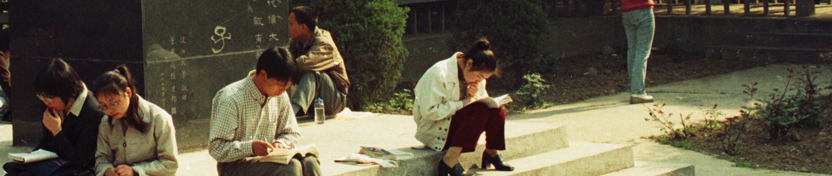
论文背景
1
2
在此添加标题
在此添加标题
西北大学法学院是中国现代法学教育中历史最为悠久的法学院之一，其前身是成立于1907年的陕西法政学堂。1953年全国高等院校大调整后，西北大学法律系是全国仅保留的四所重点综合大学法律系之一。
西北大学法学院是中国现代法学教育中历史最为悠久的法学院之一，其前身是成立于1907年的陕西法政学堂。1953年全国高等院校大调整后，西北大学法律系是全国仅保留的四所重点综合大学法律系之一。

Slide 12
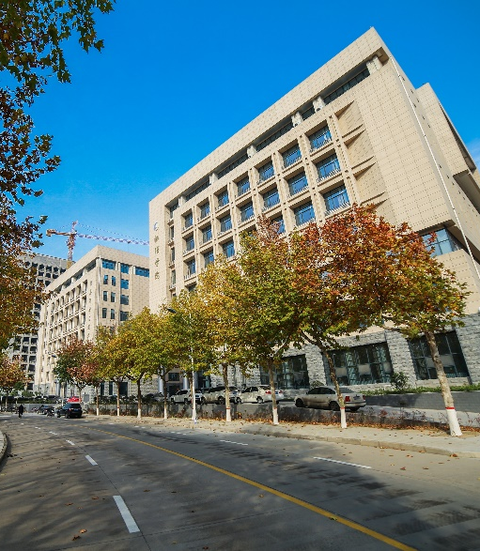
论文背景
单击此处添加标题
西北大学法学院是中国现代法学教育中历史最为悠久的法学院之一，其前身是成立于1907年的陕西法政学堂。
单击此处添加标题
西北大学法学院是中国现代法学教育中历史最为悠久的法学院之一，其前身是成立于1907年的陕西法政学堂。
单击此处添加标题
西北大学法学院是中国现代法学教育中历史最为悠久的法学院之一，其前身是成立于1907年的陕西法政学堂。
单击此处添加标题
西北大学法学院是中国现代法学教育中历史最为悠久的法学院之一，其前身是成立于1907年的陕西法政学堂。

Slide 13


论文背景
标题
标题
标题
标题
西北大学法学院是中国现代法学教育中历史最为悠久的法学院之一，其前身是成立于1907年的陕西法政学堂。1953年全国高等院校大调整后，西北大学法律系是全国仅保留的四所重点综合大学法律系之一，1958年法律系并入中央政法干校西北分校成立西北政法学院。1987年西北大学法律系恢复重建，2002年7月正式成立法学院，2005年成立了西部地区首家知识产权学院，并与法学院合署办公。

Slide 14
目录
第三部分
结论验证
研究结论 实践验证 后续问题

Slide 15

结论验证
输入相关标题
01
西北大学法学院是中国现代法学教育中历史最为悠久的法学院之一，其前身是成立于1907年的陕西法政学堂。
输入相关标题
02
西北大学法学院是中国现代法学教育中历史最为悠久的法学院之一，其前身是成立于1907年的陕西法政学堂。
输入相关标题
03
西北大学法学院是中国现代法学教育中历史最为悠久的法学院之一，其前身是成立于1907年的陕西法政学堂。

Slide 16
结论验证
标题
标题
标题
标题
1
2
3
4
西北大学法学院是中国现代法学教育中历史最为悠久的法学院之一，其前身是成立于1907年的陕西法政学堂。
西北大学法学院是中国现代法学教育中历史最为悠久的法学院之一，其前身是成立于1907年的陕西法政学堂。
西北大学法学院是中国现代法学教育中历史最为悠久的法学院之一，其前身是成立于1907年的陕西法政学堂。
西北大学法学院是中国现代法学教育中历史最为悠久的法学院之一，其前身是成立于1907年的陕西法政学堂。

Slide 17
结论验证
1
西北大学法学院是中国现代法学教育中历史最为悠久的法学院之一。
2
西北大学法学院是中国现代法学教育中历史最为悠久的法学院之一。
3
西北大学法学院是中国现代法学教育中历史最为悠久的法学院之一。
4
西北大学法学院是中国现代法学教育中历史最为悠久的法学院之一。
西北大学法学院是中国现代法学教育中历史最为悠久的法学院之一。
5
实践验证
6
西北大学法学院是中国现代法学教育中历史最为悠久的法学院之一。

Slide 18
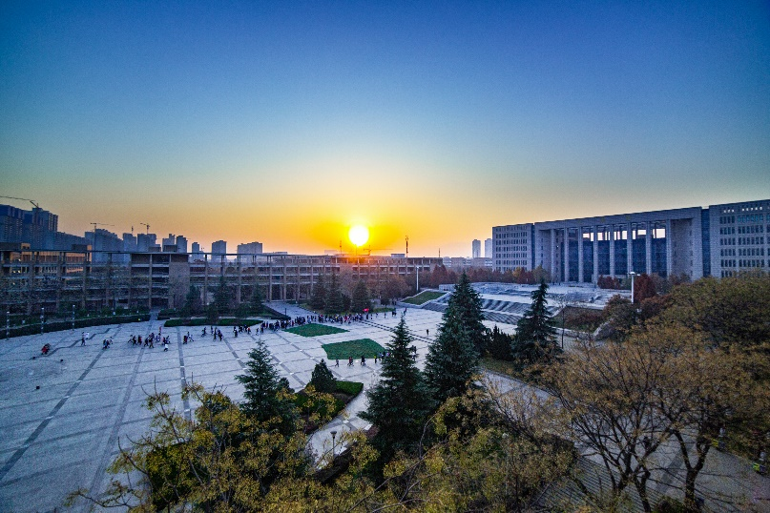
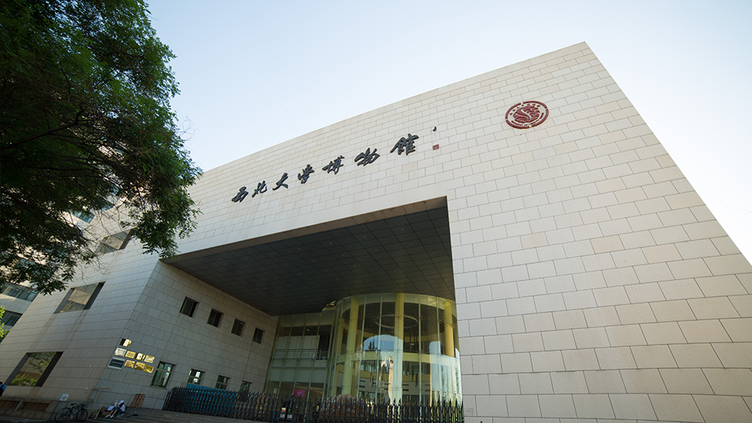
结论验证
输入文本内容
西北大学法学院是中国现代法学教育中历史最为悠久的法学院之一。
输入文本内容
请西北大学法学院是中国现代法学教育中历史最为悠久的法学院之一。
西北大学法学院是中国现代法学教育中历史最为悠久的法学院之一。
输入文本内容
西北大学法学院是中国现代法学教育中历史最为悠久的法学院之一。
输入文本内容

Slide 19
目录
第四部分
论文总结
创新与不足 结果应用 引用资料

Slide 20
论文总结
西北大学法学院是中国现代法学教育中历史最为悠久的法学院之一，其前身是成立于1907年的陕西法政学堂。
01
02
03
西北大学法学院是中国现代法学教育中历史最为悠久的法学院之一，其前身是成立于1907年的陕西法政学堂。
西北大学法学院是中国现代法学教育中历史最为悠久的法学院之一，其前身是成立于1907年的陕西法政学堂。
西北大学法学院是中国现代法学教育中历史最为悠久的法学院之一，其前身是成立于1907年的陕西法政学堂。

Slide 21

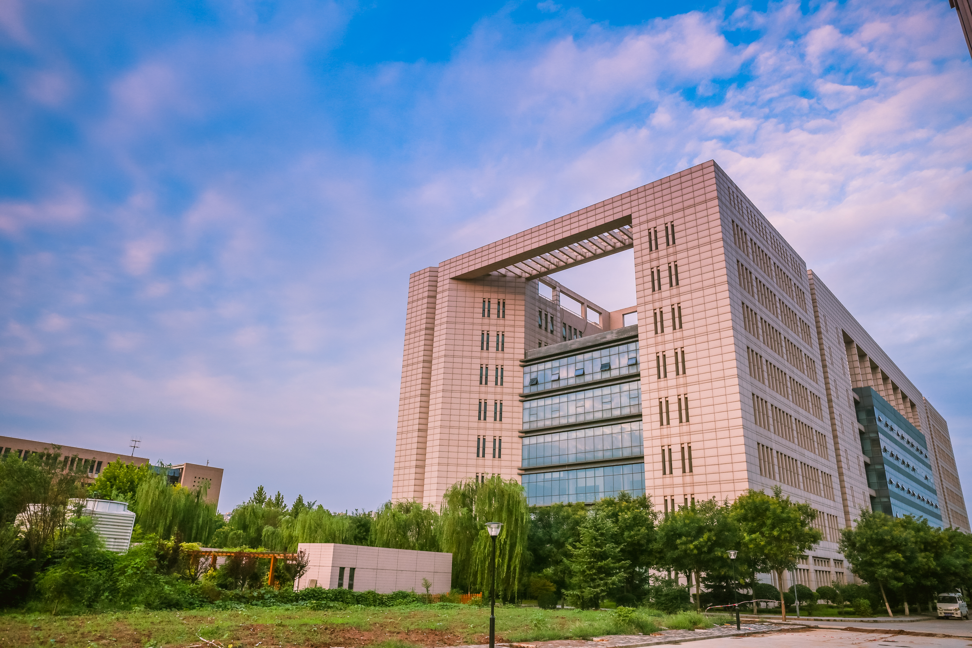
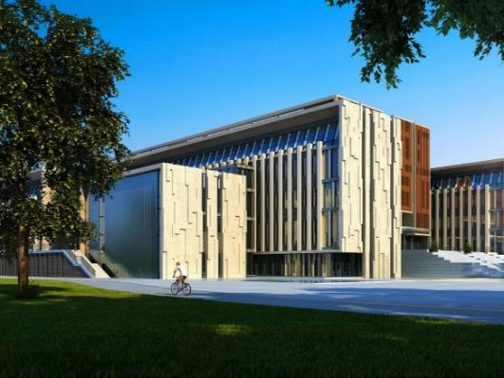

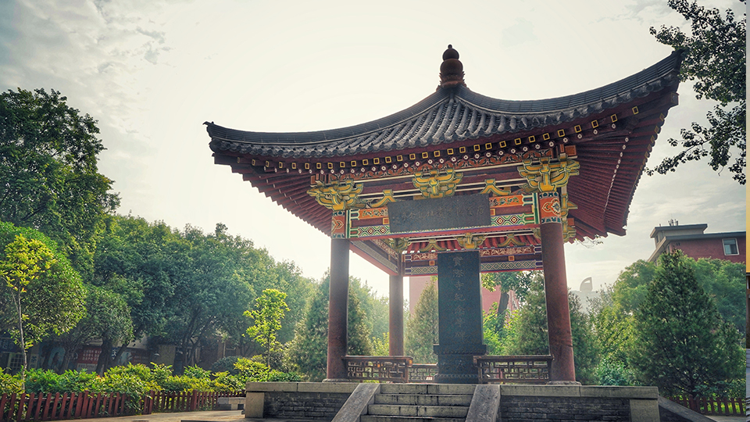
论文总结
标题一
西北大学法学院是中国现代法学教育中历史最为悠久的法学院之一，其前身是成立于1907年的陕西法政学堂。
标题二
西北大学法学院是中国现代法学教育中历史最为悠久的法学院之一。
标题三
西北大学法学院是中国现代法学教育中历史最为悠久的法学院之一。

Slide 22

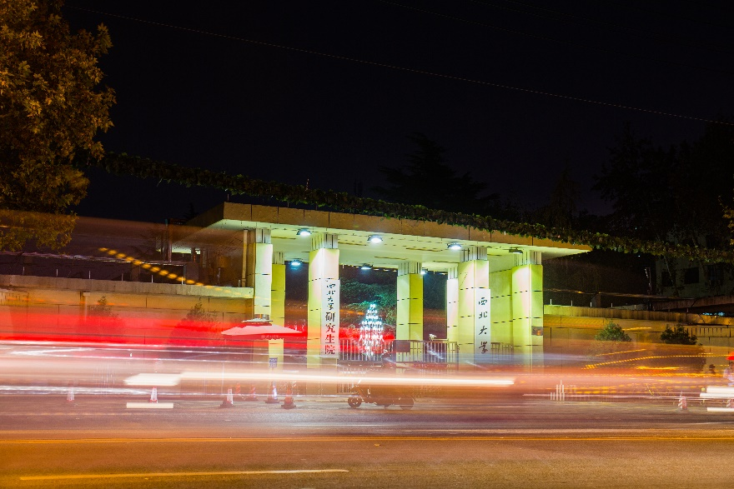

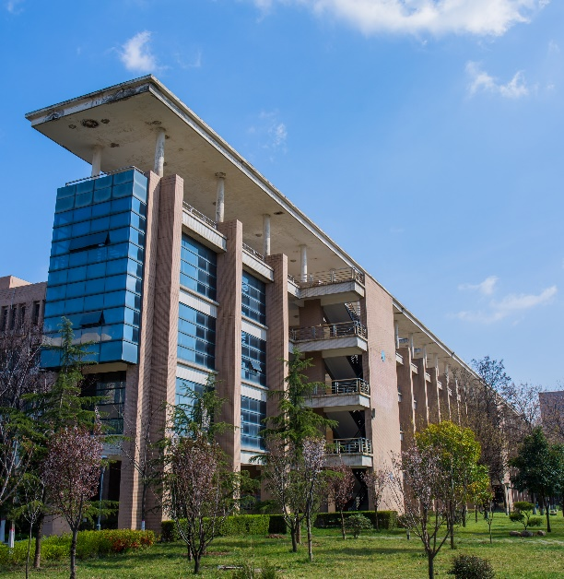
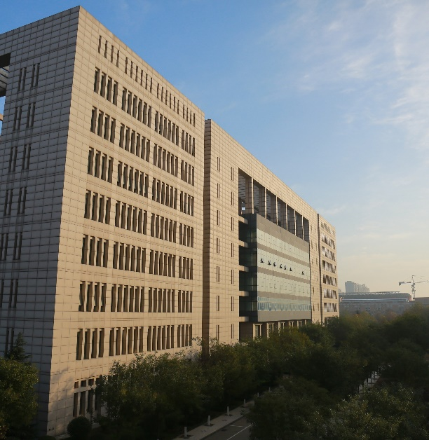
论文总结
输入相关标题
西北大学法学院是中国现代法学教育中历史最为悠久的法学院之一，其前身是成立于1907年的陕西法政学堂。
输入相关标题
部分工作
成果展示
西北大学法学院是中国现代法学教育中历史最为悠久的法学院之一，其前身是成立于1907年的陕西法政学堂。

Slide 23
恳请各位批评指正
汇报人：xxx
指导教师：xxx

Slide 24
THANKS
汇报人：XXX 时间：XXX

Slide 25
展示完毕 感谢您的聆听
答辩人：XXX
指导教师：XXXX

